Slide 1
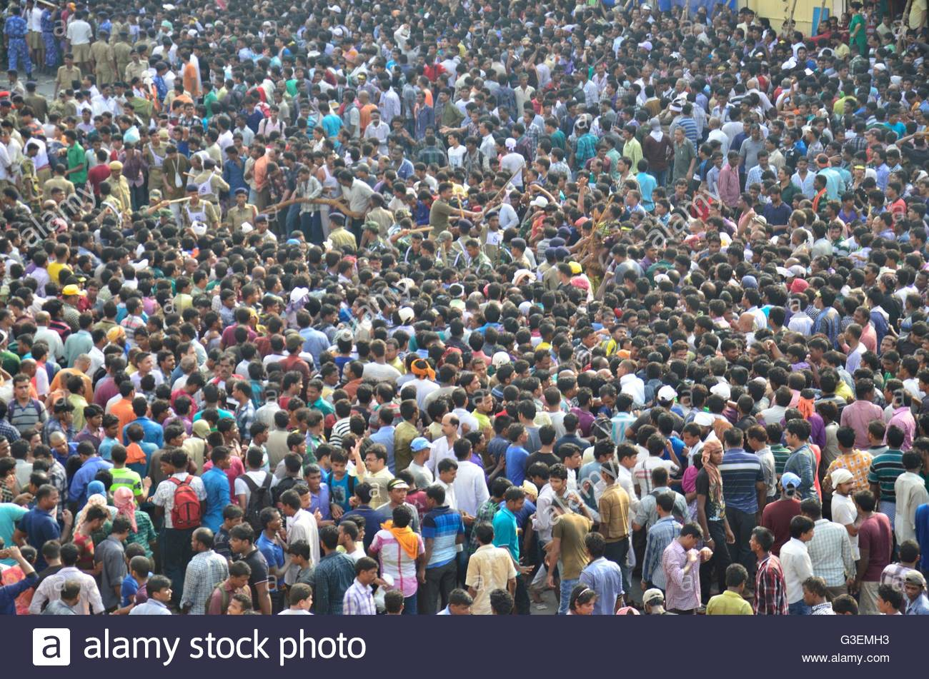

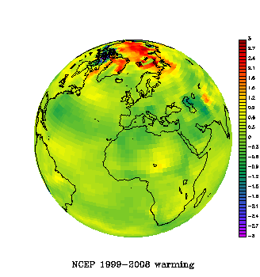

Slide 2

পরিচিতি
মো: বিল্লাল হোসেন
সিনিয়র শিক্ষক
Balshid Hazi Akub Ali High School,
Shahrasti, Chandpur.
billalbsc361@gmail.com/01735286626
শ্রেণি : নবম
বিষয় : ভুগোল ও পরিবেশ
অধ্যায় : সপ্তম
সময় : ৫০ মিনিট
তারিখ : ১৭/০৭/২০২০

Slide 3
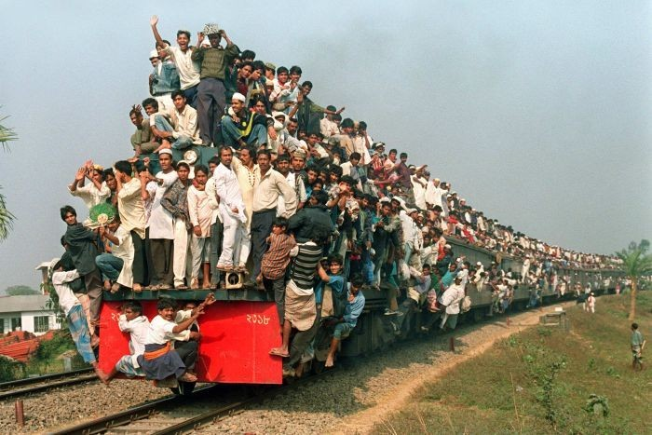
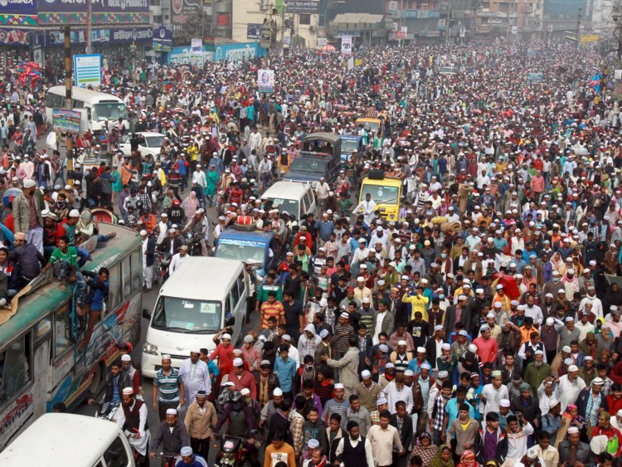
নিচের চিত্র দুইটি দেখ
চিত্র থেকে কি বোঝা যায়?

Slide 4
জনসংখ্যা

Slide 5
পাঠ শেষে শিক্ষার্থীরা …
বিশ্বের জনসংখ্যার বর্তমান পরিস্থিতি ও পরিবর্তনের ধারা ব্যাখ্যা করতে পারবে।
জনসংখ্যার পরিবর্তনকে প্রভাবিত করার নিয়ামকসমূহ ব্যাখ্যা করতে পারবে।

Slide 6
বিশ্বের বর্তমান পরিস্থিতি ও পরিবর্তনের ধারা
খ্রিষ্টীয় সালের প্রারম্ভ থেকে প্রায় দেড় হাজার বছর পৃথিবীর জনসংখ্যা খুব ধীরে এবং পরবর্তীতে তুলনামূলক দ্রুত বৃদ্ধি পেতে থাকে। সময়ের সাথে জনসংখ্যা পরিবর্তনের তারতম্যকে জনসংখ্যা পরিবর্তনের গতিধারা বলে।

Slide 7
একক কাজ
জনসংখ্যা পরিবর্তনের গতিধারা কাকে বলে?

Slide 8
পৃথিবীর জনসংখ্যার পরিবর্তন
সাল | জনসংখ্যা
১৬৫০ | ৫০০ মিলিয়ন
১৮৫০ | ১.২ বিলিয়ন
১৯৫০ | ২.৫৩ বিলিয়ন

Slide 9

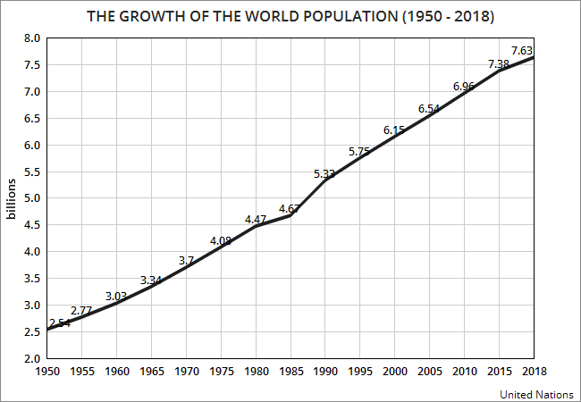
সাল | জনসংখ্যা
১৯৫০ | ২.৫৩
১৯৬০ | ৩.৬৩
১৯৭০ | ৩.৬৯
১৯৮০ | ৪.৪৫
১৯৯০ | ৫.৩২
২০০০ | ৬.১৩
২০১০ | ৬.৯২
২০১৫ | ৭.৩৫

Slide 10
বিশ্ব জনসংখ্যা বৃদ্ধির ধারাকে সাধারণভাবে তিনটি পর্যায়ে বিভক্ত করা যায়। যেমন-
প্রাথমিক পর্যায়
সুদূর অতীতকাল থেকে ১৬৫০ খ্রিষ্টাব্দ সময়কে প্রাথমিক পর্যায় বলে। এ সময় মোট জনসংখ্যা ও বৃদ্ধির হার উভয়ই ছিল খুবই কম।
মাধ্যমিক পর্যায়
১৬৫০ থেকে ১৯৫০ খ্রিষ্টাব্দ পর্যন্ত সময়কে মাধ্যমিক পর্যায় ধরা হয়। এই পর্যায়ে প্রথমে ধীরে এবং পরে দ্রুতগতি জনসংখ্যা বৃদ্ধি পায়। কিছু অঞ্চলে মৃত্যুহার হ্রাসের ফলে এবং কিছু অঞ্চলে অভগমনের ফলে জনসংখ্যা দ্রুত বৃদ্ধি পায়।

Slide 11
সাম্প্রতিক পর্যায়
১৯৫০ সাল থেকে ২০১৫ সময় পর্যন্ত সাম্প্রতিক পর্যায়ভুক্ত । বিগত কয়েক দশকে সমগ্র বিশ্বে জনসংখ্যা বৃদ্ধির হার যথেষ্ট বৃদ্ধি পেয়েছে।
জনসংখ্যা বৃদ্ধির সাম্প্রতিক পর্যায়
উন্নত অঞ্চল
উন্নয়নশীল অঞ্চল

Slide 12

জনসংখ্যা কাঠামো
উন্নত দেশসমূহ
উন্নয়নশীল দেশসমূহ
বয়স
৮৫+
৮০ – ৮৪
৭৫ – ৭৯
৭০ – ৭৪
৬৫ – ৬৯
৬০ – ৬৪
৫৫ – ৫৯
৫০ – ৫৪
৪৫ – ৪৯
৪০ – ৪৪
৩৫ – ৩৯
৩০ – ৩৪
২৫ – ২৯
২০ – ২৪
১৫ -১৯
১০ – ১৪
৫- ৯
০ - ৪
200
100
0
100
300
৩০০ ২০০ ১০০ ০ ১০০ ২০০ ৩০০

Slide 13
জোড়ায় কাজ
নিচের ছকটিতে বিভিন্ন পর্যায়ের বৈশিষ্ট্য লিখ।
প্রাথমিক পর্যায় | মাধ্যমিক পর্যায় | সাম্প্রতিক পর্যায়

Slide 14
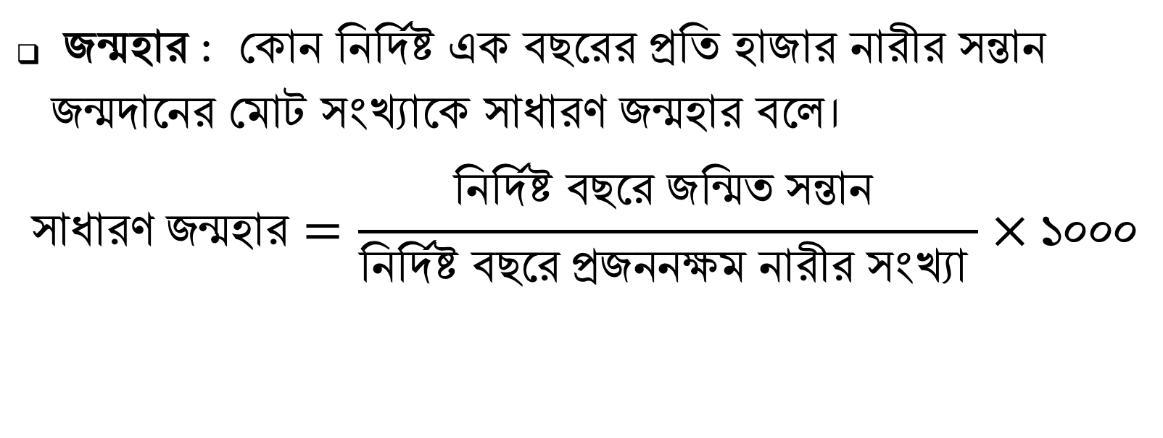
জন সংখ্যা পরিবর্তনের নিয়ামক
জনসংখ্যা প্রতিনিয়ত পরিবর্তনশীল । এক্ষের ই পরিবর্তনশীলতা ক্ষেত্রে কতিপয় নিয়ামক মুখ্য ভূমিকা পালন করে।
জন্মহার: কোননির্দিষ্টএকবছরেরপ্রতিহাজারনারীরসন্তানজন্মদানেরমোটসংখ্যাকেসাধারণজন্মহারবলে।
$$সাধারণ জন্মহার=\frac{নির্দিষ্ট বছরে জন্মিত সন্তান }{নির্দিষ্ট বছরে প্রজননক্ষম নারীর সংখ্যা }×১০০০$$

Slide 15
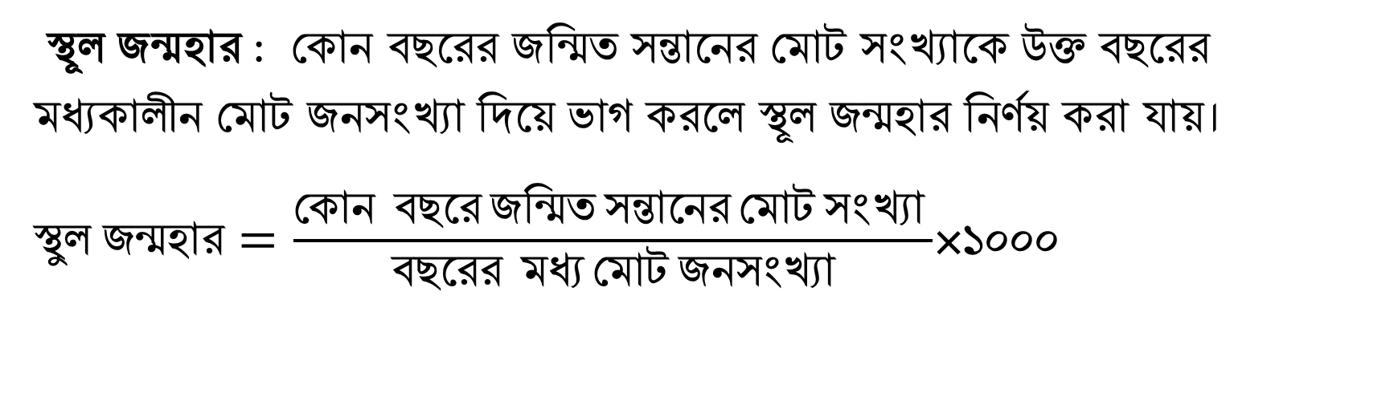
স্থূলজন্মহার: কোনবছরেরজন্মিতসন্তানেরমোটসংখ্যাকেউক্তবছরেরমধ্যকালীনমোটজনসংখ্যাদিয়েভাগকরলেস্থূলজন্মহারনির্ণয়করাযায়।
$স্থুল জন্মহার=\frac{কোন বছরে জন্মিত সন্তানের মোট সংখ্যা }{\begin{aligned}বছরের মধ্য মোট জনসংখ্যা \\ \end{aligned}}$×১০০০

Slide 16
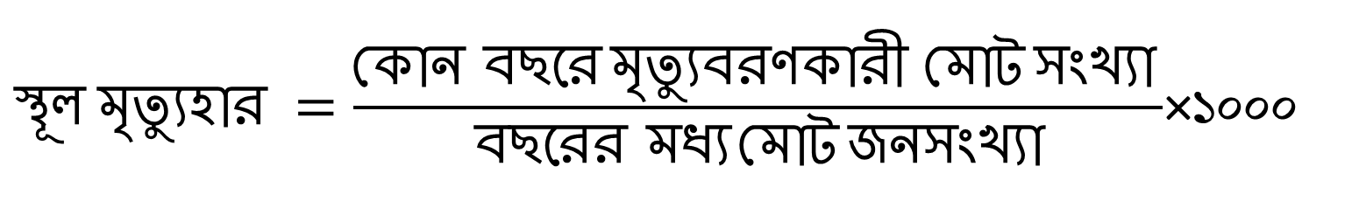
স্থূল মৃত্যুহার :
নির্দিষ্ট কোন বছরে মৃত্যুবরণকারীদের মোট সংখ্যাকে উক্ত বছরের মধ্যকালীন মোট জনসংখ্যা দিয়ে ভাগ করলে নির্ণয় করা যায়।
$স্থূল মৃত্যুহার =\frac{কোন বছরে মৃত্যুবরণকারী মোট সংখ্যা }{\begin{aligned}বছরের মধ্য মোট জনসংখ্যা \\ \end{aligned}}$×১০০০

Slide 17
অভিবাসন
অভিবাসন এক অঞ্চল থেকে অন্য অঞ্চলে মানুষের স্থানান্তর। বিশেষ বিশেষ জনগোষ্ঠী বা মানুষের গ্রাম থেকে শহরে আগমন, স্থান বদল, কয়েকদিন কিংবা বহু বছর নিজের আদি বা স্থায়ী বাড়ি থেকে অনুপস্থিতি, সাময়িক অভিবাসন বা স্থায়ী আবাস পরিবর্তনের মতো বিষয়গুলি এ প্রক্রিয়ার সঙ্গে জড়িত। তথ্য প্রযুক্তির প্রসার এবং যোগাযোগ ও পরিবহণ ব্যবস্থার উন্নতির কারণে অস্থায়ী প্রকৃতির স্থানান্তর ক্রমশ গুরুত্ব পাচ্ছে। অভিবাসন দ্রুত নগরায়ণের একটি মূল চালিকাশক্তি যা শ্রমশক্তির ভৌগোলিক পুনর্বণ্টনের মাধ্যমে অধিক মাত্রায় উৎপাদন এবং উন্নয়ন প্রক্রিয়াকে ত্বরান্বিত করে।
অভিবাসনের মাধ্যমে মানুষ ভাগ্যান্বেষণে স্বল্প সম্ভাবনাময় স্থান থেকে অধিক সম্ভাবনাময় স্থানে যেতে চায়। দেশের অভ্যন্তরে এক স্থান থেকে যেমন অন্যত্র, তেমনি এক দেশ থেকে ভিন্ন দেশেও অভিবাসন ঘটে। বিদেশে বাংলাদেশের অস্থায়ী অভিবাসীদের উপার্জিত অর্থ দেশের বাৎসরিক প্রবৃদ্ধির হার বাড়ায় এবং বাণিজ্য ঘাটতি উল্লেখযোগ্য পরিমাণে পূরণ করে। বাংলাদেশ বিশ্বের সেই স্বল্প সংখ্যক দেশের একটি যেখানে অস্থায়ী অভিবাসীদের পাঠানো অর্থ জিডিপি’র ১০% এর সমান। প্রবাসীদের প্রেরিত এ অর্থ দেশে তাদের পরিবারের সদস্যবৃন্দের আয়ের একটি উৎস, যা শুধু মধ্যবিত্ত বা বিত্তবান পরিবারেরই অর্থনৈতিক ভিত্তি দৃঢ় করে তা নয়, অনেক দরিদ্র পরিবারকেও তাদের ক্ষয়িষ্ণু অবস্থা মোকাবেলায় সাহায্য করে।

Slide 18
১৯০১ থেকে ১৯৯১ সাল পর্যন্ত ৯০ বছরে বাংলাদেশে শহরের জনসংখ্যা ৩০ গুণ বৃদ্ধি পেয়েছে। অন্যদিকে গ্রামাঞ্চলের জনসংখ্যা বৃদ্ধি পেয়েছে কেবল ৩ গুণ। ব্রিটিশ আমলে শহরের লোকসংখ্যা ১-২% হারে এবং পাকিস্তান আমলে ৪% হারে বৃদ্ধি পায়। ব্রিটিশ আমলে অপেক্ষাকৃত শ্লথ নগরায়ণের কারণ ছিল শিল্পায়নের অভাব। ১৯৫১-১৯৬১ সালে ঢাকা ও পার্শ্ববর্তী অঞ্চলে পাট ও বস্ত্রশিল্প কারখানা গড়ে উঠার সঙ্গে সঙ্গে নগরায়ণ প্রক্রিয়া ত্বরান্বিত হয়। স্বাধীনতার পর অতিদ্রুত নগরায়ণ ঘটে এবং পরবর্তী পর্যায়ে নগরকেন্দ্রগুলিতে অর্থনৈতিক ও বাণিজ্যিক কর্মকান্ড ব্যাপকতা লাভ করে। নগরকেন্দ্রগুলির সংখ্যা অপ্রত্যাশিতভাবে বেড়ে যায়, যা ১৯৬১ সালে ছিল ৭৮, ১৯৭৪ সালে হয় ১৯৮ এবং ১৯৯১ সালে ৫২২।

Slide 19
১৯৭৪ পূর্ববর্তী সময়ে বাংলাদেশের কোনো শহরের জনসংখ্যা ১ মিলিয়ন ছিল না। কিন্তু বর্তমানে রাজধানী ঢাকা ১০ মিলিয়ন জনসংখ্যা অধ্যুষিত একটি মহানগরীতে পরিণত হয়েছে। বিগত কয়েক বছরে নগর জনসংখ্যার অবস্থান পর্যালোচনা করলে দেখা যায় যে, চারটি প্রধান শহরের (ঢাকা, চট্টগ্রাম, রাজশাহী ও খুলনা) আয়তন বহুলাংশে বৃদ্ধি পেয়েছে। বিশ শতকের প্রথমার্ধে এ নগরগুলি দেশের মোট শহরবাসীর এক-তৃতীয়াংশ ধারণ করত। ১৯৯১ সালে এ হার দাঁড়ায় ৫০%-এ। ১৯৭০ সালে বাংলাদেশের মাত্র ৭.৬% লোক শহরে বাস করত, ১৯৯০-এর দশকে এ হার ২০%-এ উন্নীত হয়। ১৯৭৫-১৯৯০ সালে বাংলাদেশে শহরের জনসংখ্যার বার্ষিক বৃদ্ধির হার ছিল ৩.৪% যা প্রতিবেশী অনেক রাষ্ট্র এবং এশিয়ার জনবহুল রাষ্ট্রগুলির তুলনায় অধিক।

Slide 20
নগরে জনসংখ্যা বৃদ্ধির ৬০% ঘটে থাকে পুনঃবিভাজন সহকারে গ্রাম থেকে শহরে স্থানান্তরের মাধ্যমে। ১৯৭০ সাল থেকে ১৯৯৬ সালের মধ্যে শহরের জনসংখ্যা বৃদ্ধির হার ছিল বছরে ৬% এবং গ্রামে তা ছিল ১.৫%। স্বাধীনতার পর থেকে প্রধান শহরগুলির সীমিত শিল্পায়ন অথচ বাণিজ্যের দ্রুত প্রসারভিত্তিক একটি বিশেষ ধরনের বিন্যাসকাঠামোয় জনসংখ্যার গ্রাম থেকে শহরে স্থানান্তর ঘটে। প্রামাণ্য গবেষণা থেকে জানা যায় যে, সড়ক অবকাঠামো ও পরিবহণ ব্যবস্থার উন্নতি এবং উৎপাদন, ব্যবসা, হোটেল, রেস্তোরাঁ, গৃহায়ণসহ বিভিন্ন ধরনের নির্মাণের বিকাশ শহরগুলিতে অদক্ষ ও অর্ধদক্ষ শ্রমিকের চাহিদা বৃদ্ধি করেছে। তাই জীবিকার প্রয়োজনে এবং অধিকতর সম্ভাবনাময় চাকরির জন্য গ্রাম থেকে শহরে অভিবাসন ব্যাপকভাবে বৃদ্ধি পেয়েছে। তদুপরি, অসম ভূমিব্যবস্থা এবং প্রাকৃতিক দুর্যোগের কারণে ভূমিহীনতা জনসংখ্যার এ স্থানান্তর প্রক্রিয়াকে প্রভাবিত করেছে। প্রাপ্ত পরিসংখ্যান অনুসারে, গ্রামের উচ্চশ্রেণীর ১০% গৃহস্থ সেখানকার ৫১% জমির অধিকার নিয়ন্ত্রণ করে এবং তারাই গ্রামের মোট উপার্জনের ৩২% অংশীদার। নিম্নশ্রেণীর ৪০% জনগণের ভূমির ওপর নিয়ন্ত্রণ এবং আয়ের অংশীদারিত্বের ভাগ যথাক্রমে ২% এবং ১৬%। এর ফলে বাকি তিন-চতুর্থাংশ ভূমিহীন জনগোষ্ঠী গ্রাম ছেড়ে শহরে চলে যায়। এ ছাড়া অনেক ভূমিমালিক গ্রামবাসীও বিভিন্ন উৎস থেকে উপার্জন বৃদ্ধির প্রত্যাশায় গ্রাম থেকে শহরে যায়। তবে এ ধরনের স্থানান্তরের অধিকাংশই অস্থায়ী প্রকৃতির।

Slide 21
গ্রাম থেকে শহরে আসা পুরুষ অভিবাসীদের বেশিরভাগই পূর্বে ছিল কৃষিশ্রমিক। এ ছাড়া কৃষিপ্রধান এলাকা থেকেই মূলত স্থানান্তর ঘটে এবং ঢাকা শহরেই অভিবাসীদের আগমন অধিক লক্ষণীয়। পরিবারের অস্তিত্ব রক্ষার্থে এবং অনেক ক্ষেত্রে বিভিন্ন স্থানে নতুন উপায়ে উপার্জনের মাধ্যমে পারিবারিক আয় বৃদ্ধির লক্ষ্যে এ আবর্তন ঘটে। ১৯৮০-র দশকের মাঝামাঝি সময়ে ঢাকা ও চট্টগ্রামে পোশাক শিল্প কারখানা বিকাশের সঙ্গে সঙ্গে মেয়েদের শহরে অভিবাসন বেড়ে যায়। ১৯৭০-এর দশকে শিক্ষাক্ষেত্রে অগ্রাধিকার এবং জনসংখ্যার ঘনত্ব মানুষের গ্রাম থেকে শহরে স্থানান্তরের প্রক্রিয়ায় গুরুত্বপূর্ণ ভূমিকা রাখে। তবে পরিসংখ্যানের দিক থেকে এ দুটি বিষয়ই ছিল নিতান্ত গুরুত্বহীন। অন্যদিকে ক্ষুদ্র পর্যায়ের জরিপে দেখা গেছে উচ্চশিক্ষিত ও অশিক্ষিত- এ দু মেরুর পরিবারের শিক্ষার অগ্রাধিকারে এবং ঝুঁকি গ্রহণের সামর্থ্যে প্রভেদ ব্যাপক হলেও উভয় শ্রেণির পরিবার থেকেই নগরে অভিবাসনের মাত্রা প্রায় সমান।
শিক্ষার পাশাপাশি অভিবাসীদের অন্যান্য বৈশিষ্ট্য, যেমন- বয়স, লিঙ্গ, বৈবাহিক অবস্থা, পরিবারে তার দায়িত্ব ও ভূমিকা এবং পারিবারিক সম্পদের উৎস (বিশেষত জমিজমা) থেকে আয় প্রভৃতি অভিবাসন প্রক্রিয়ায় গুরুত্বপূর্ণ বিষয়। সামাজিক সংযোগ এবং গন্তব্যস্থলের সুবিধা ও সেখানে প্রাপ্তব্য সম্ভাব্য সাহায্য অভিবাসনের পূর্বশর্ত হিসেবে বিবেচ্য। অনুরূপ, পল্লী অঞ্চলে খামার কার্যক্রম হ্রাস এবং শহরাঞ্চলে এর ওপর অধিক গুরুত্ব আরোপ থেকে প্রতিভাত হয় যে, ‘জনসংখ্যার অধিক মাত্রার ঘনত্বই বাংলাদেশের অভিবাসনের ধারা নির্ধারণ করে না’। বরং অভিবাসীর প্রাপ্ত কাজ ও কাজের বৈচিত্র্যের সুযোগ, মাথাপিছু আয়, ক্ষয়িষ্ণু উপার্জন ব্যবস্থার ঝুঁকি, প্রাকৃতিক ও অবকাঠামোগত উন্নয়নের স্তর এবং কৃষিক্ষেত্রে যান্ত্রিকীকরণ ইত্যাদি নিয়ামকের দ্বারাও অভিবাসন প্রক্রিয়া প্রভাবিত হয়।

Slide 22
জনসংখ্যার গ্রাম থেকে শহরে অভিবাসন প্রায়শ বড় ধরনের দ্বিমুখী পরিণতির দিকে এগিয়ে নেয় যা একদিকে সুবিধাজনক এবং অন্যদিকে ক্ষতিকর। এ ছাড়া বিভিন্ন জনগোষ্ঠীর শহরাঞ্চলে আগমন ও শহর থেকে গ্রামে প্রত্যাবর্তনের মিশ্র ফলাফল লক্ষ্য করা যায়। তবে বিদ্যমান পরিস্থিতিতে স্পষ্ট প্রতীয়মান হয় যে, কর্মসংস্থান এবং অর্থোপার্জনের ক্ষেত্রে অভিবাসনের ইতিবাচক প্রভাবই বেশি। সাময়িক অভিবাসীদের প্রেরিত অর্থ তাদের গ্রামে অবস্থানরত স্বজনদের কল্যাণার্থে উল্লেখযোগ্য অবদান রাখে। বর্তমানে ঢাকা শহরের বস্তি এলাকায় বসবাসরত অভিবাসীরা তাদের উপার্জনের বেশিরভাগই ব্যয় করে পরিবারের খাবার এবং সন্তানের শিক্ষার জন্য। তথাপি বস্তির শিশুদের স্কুলে ভর্তির হার (প্রায় ৩৫%) গ্রামে বসবাসরত ভূমিহীনদের (প্রায় ৫০%) তুলনায় অনেক কম। একইভাবে, বস্তিতে শিশুমৃত্যুর হারও গ্রামেরই অনুরূপ।
শহরাঞ্চলে মৌলিক সামাজিক সুবিধা ও মানবসম্পদ উন্নয়নের ক্ষেত্রে সরকারের কার্যকর উদ্যোগ গ্রহণের অভাবে এবং এনজিওসমূহের অপ্রতুল সহায়তার কারণে দরিদ্র শহরবাসী, বিশেষ করে মহিলারা স্বাস্থ্য এবং পরিবেশগত ঝুঁকির দিক থেকে বিত্তবানদের তুলনায় অধিকতর ভুক্তভোগী। গ্রাম থেকে শহরে অভিবাসনকারী দরিদ্র গৃহস্থরাও উচ্ছেদ, পেশিশক্তির অত্যাচার, ক্রমাগত অসুস্থতা, মহিলাদের ওপর যৌন হয়রানি ইত্যাদি কঠিন হুমকির সম্মুখীন হয়। অবশ্য শহরের দরিদ্র ঘিঞ্জি এলাকায় বসবাসরত অভিবাসীরা গ্যাস, বিদ্যুৎ ও পানির মতো নাগরিক সুবিধাগুলি বিধিবহির্ভূত উপায়ে ভোগের ব্যবস্থা করে নেয়।

Slide 23
কিছু বড় শহরে গ্রাম থেকে ক্রমাগত অভিবাসনের ফলে উৎপাদন ক্ষমতা বৃদ্ধির পরিবর্তে তা দারুণভাবে বিঘ্নিত হয় এবং সামগ্রিকভাবে শহরের অবকাঠামোগত অবস্থা ও পরিবেশের ওপর তার নেতিবাচক প্রভাব পড়ে। নগরের জনসংখ্যার দ্রুত ও ব্যাপক বৃদ্ধি উন্নয়নের ধারাকে ব্যাহত করে। তদুপরি, অর্থনৈতিক প্রবৃদ্ধি অর্জনের ক্ষেত্রে প্রয়োজনীয় সুবিধা সৃষ্টিতে কর্তৃপক্ষের ব্যর্থতা, নাগরিক সুবিধা প্রদানকারী সংস্থাসমূহের মধ্যে সমন্বয়ের অভাব এবং সিটি কর্পোরেশন ও পৌরসভাসমূহের অদক্ষ ও অপর্যাপ্ত ব্যবস্থাপনা পরিবেশগত সমস্যার অন্যতম কারণ হয়ে দাঁড়ায়।

Slide 24
দলীয় কাজ
স্থূল জন্মহার বলতে কী বুঝ?
স্থূল মৃত্যুহার বলতে কী বুঝ?

Slide 25

বাড়ির কাজ

Slide 26


